Slide 1






Slide 2



BÀI 15
BÀI 4
TIẾT 1
ĐỌC

Slide 3




Khởi động

Slide 4

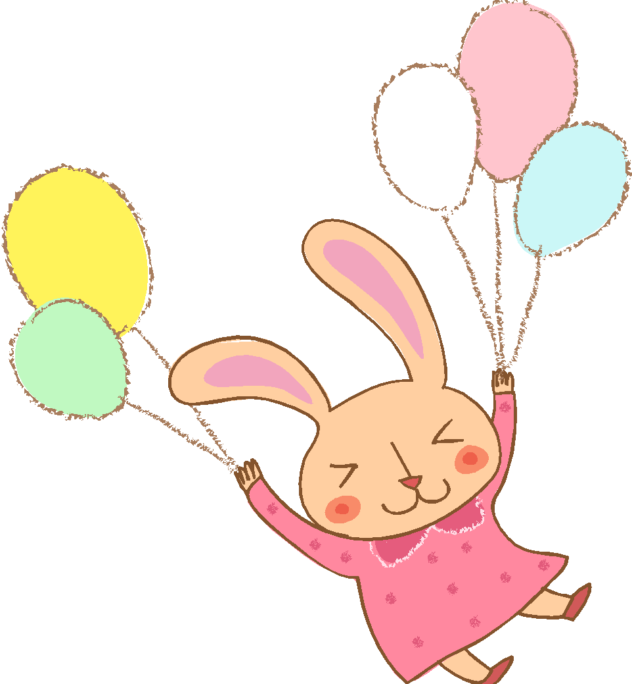


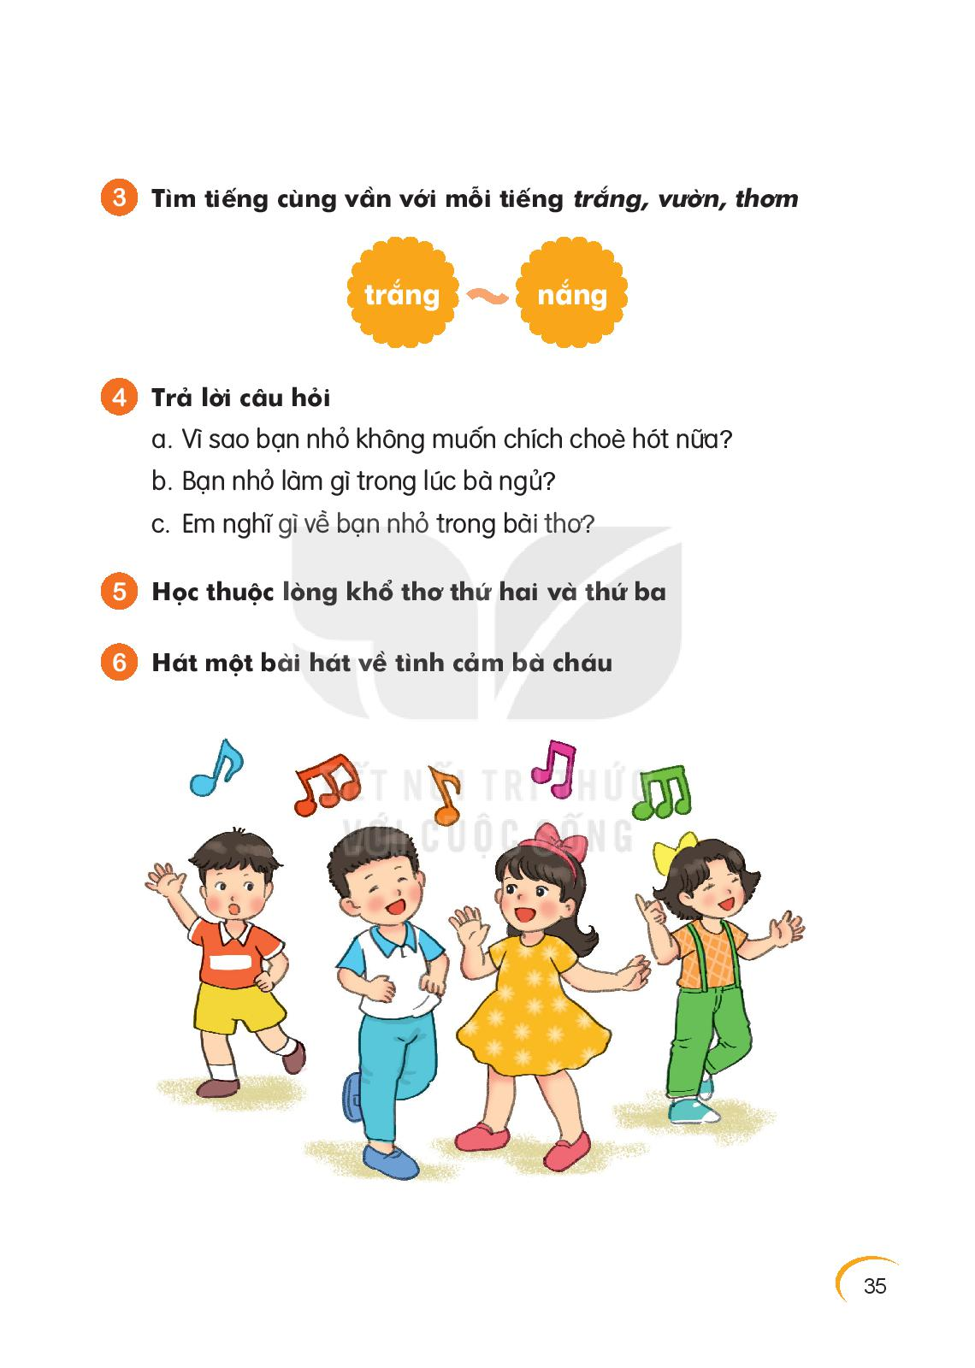

Khởi động
“Xe bus yêu thương”
Khởi động
Nhảy bài “Aram sam sam”

Slide 5




Slide 6



Câu 1: Đọc đoạn 2 của bài “Cuộc họp của chữ viết” và cho biết Cuộc họp đó bàn về việc gì?

Slide 7

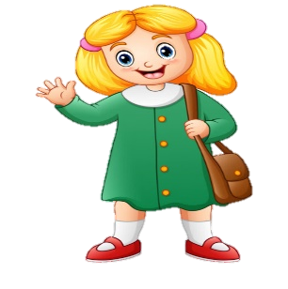
Câu 1: Đọc đoạn 1 của bài “Cuộc họp của chữ viết” và cho biết Nội dung câu chuyện là gì?
Em hãy đọc thuộc lòng cả bài thơ.

Slide 9
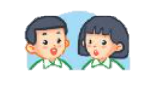
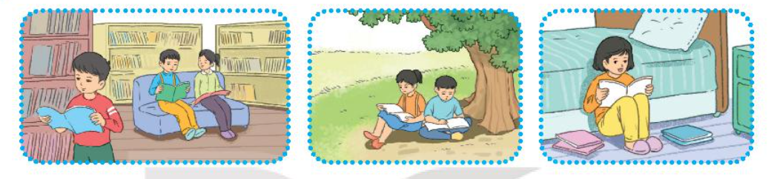


ĐỌC
Giới thiệu với bạn về nơi đọc sách mà em yêu thích.
Em thường đọc sách ở những địa điểm nào?
Địa điểm đọc sách nào mà em thích nhất?
Vì sao em thích địa điểm đó?

Slide 10


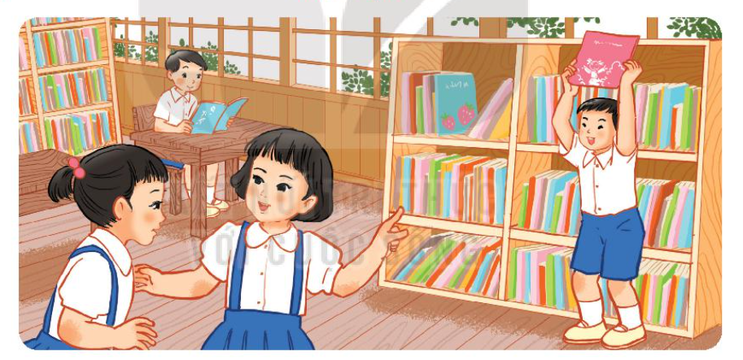

Slide 11








YÊU CẦU CẦN ĐẠT
Đọc đúng, bước đầu thể hiện lời nói của nhân vật. Dựa vào tranh, kể lại câu chuyện.
Hiểu nội dung và ý nghĩa câu chuyện
4
Có hứng thú và đam mê đọc sách

Slide 12








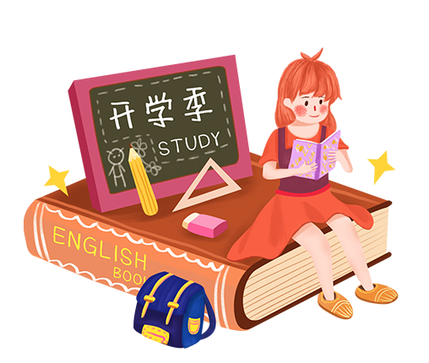
01

Slide 13




Đọc mẫu
TAI NGHE
TAY DÒ
MẮT DÕI

Slide 14


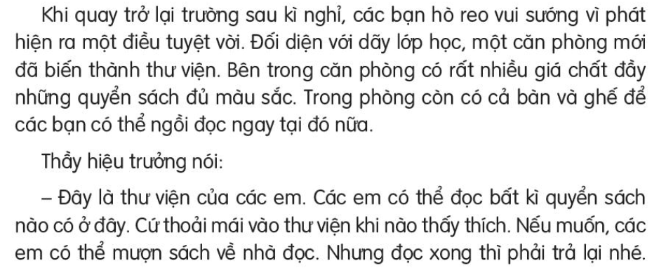
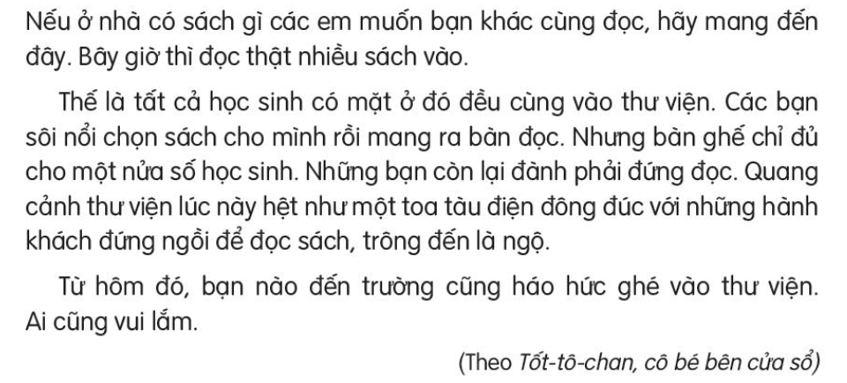

Slide 15
1
2
3

Slide 16


3

Slide 17



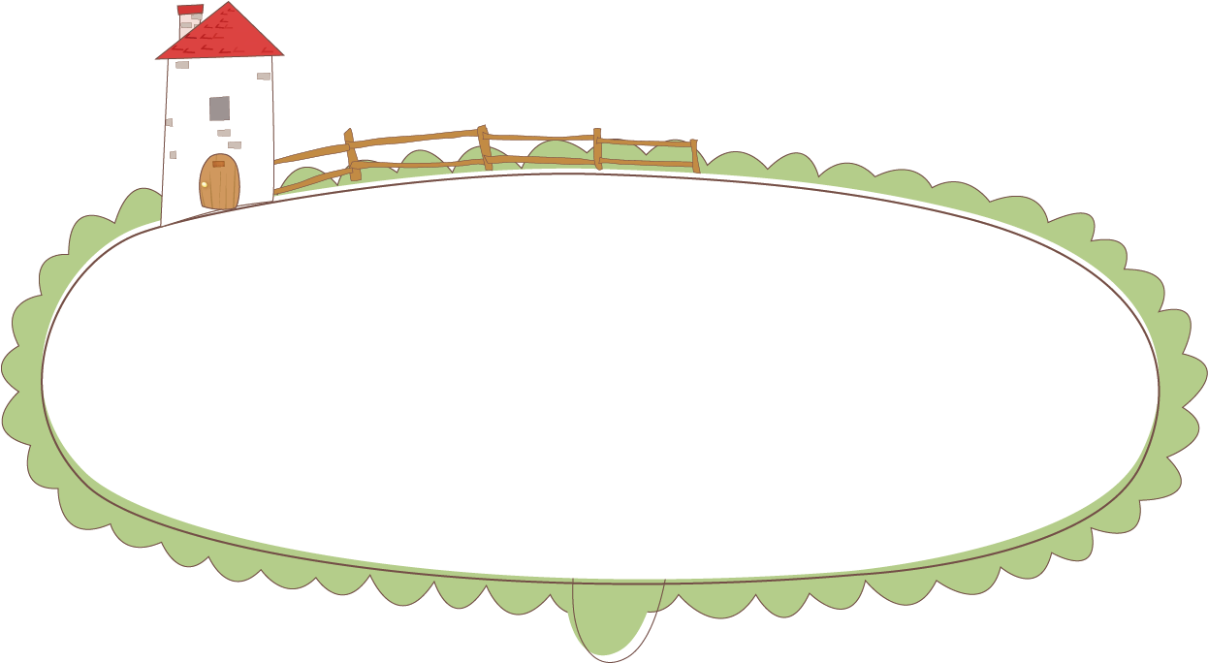


my question
Con thấy có từ ngữ nào khó đọc?

Slide 18
3

Slide 19



Luyện đọc từ khó
trở lại
lớp học
sôi nổi
một nửa

Slide 20
Khi quay trở lại trường sau kì nghỉ, các bạn hò reo vui sướng vì phát hiện ra một điều tuyệt vời. Đối diện với dãy lớp học, một căn phòng mới đã biến thành thư viện. Bên trong căn phòng có rất nhiều giá chất đầy những quyển sách đủ màu sắc. Trong phòng còn có cả bàn và ghế để các bạn có thể ngồi đọc ngay tại đó nữa.

Slide 21

Thầy hiệu trưởng nói:
- Đây là thư viện của các em. Các em có thể đọc bất kì quyển sách nào có ở đây. Cứ thoải mái vào thư viện khi nào thấy thích. Nếu muốn, các em có thể mượn sách về nhà đọc. Nhưng đọc xong thì phải trả lại nhé. Nếu ở nhà có sách gì các em muốn bạn khác cùng đọc, hãy mang đến đây. Bây giờ thì đọc thật nhiều sách vào.

Slide 22
Ngắt nghỉ câu dài
Nếu ở nhà có sách gì các em muốn bạn khác cùng đọc, hãy mang đến đây.

Slide 23
Thế là tất cả học sinh có mặt ở đó đều cùng vào thư viện. Các bạn sôi nổi chọn sách cho mình rồi mang ra bàn đọc. Nhưng bàn ghế chỉ đủ cho một nửa số học sinh. Những bạn còn lại đành phải đứng đọc. Quang cảnh thư viện lúc này hệt như một toa tàu điện đông đúc với những hành khách đứng ngồi để đọc sách, trông đến là ngộ.
Từ hôm đó, bạn nào đến trường cũng háo hức ghé vào thư viện. Ai cũng vui lắm.
3

Slide 24
Ngắt nghỉ câu dài
Quang cảnh thư viện lúc này hệt như một toa tàu điện đông đúc với những hành khách đứng ngồi để đọc sách, trông đến là ngộ.

Slide 25




Luyện đọc nhóm 3
Yêu cầu
Phân công đọc theo đoạn
Tất cả thành viên đều đọc

Slide 26
3

Slide 27

Luyện đọc toàn bài
Tiêu chí đánh giá
1
Đọc đúng
2
Đọc to, rõ
3
Ngắt nghỉ đúng chỗ

Slide 29




2. TÌM HIỂU BÀI
01

Slide 30

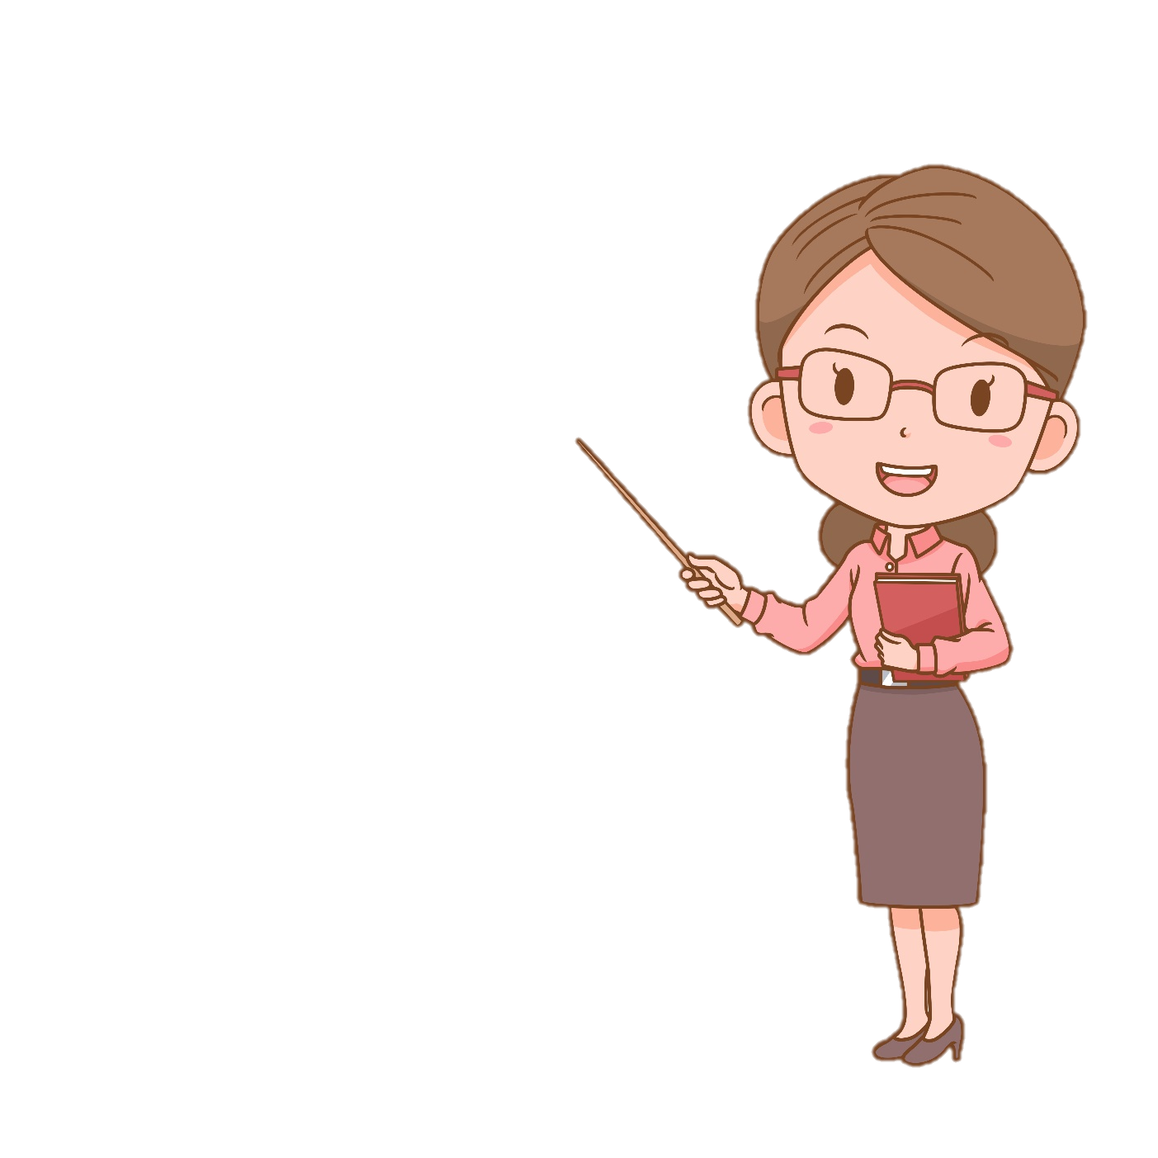
Các em đọc lại đoạn văn đầu tiên để tìm câu trả lời.
1. Đến trường sau kì nghỉ, các bạn học sinh đã phát hiện ra điều gì tuyệt vời?
Sau kì nghỉ, các bạn học sinh phát hiện ra một căn phòng mới đối diện dãy lớp học đã biến thành thư viện.

Slide 31
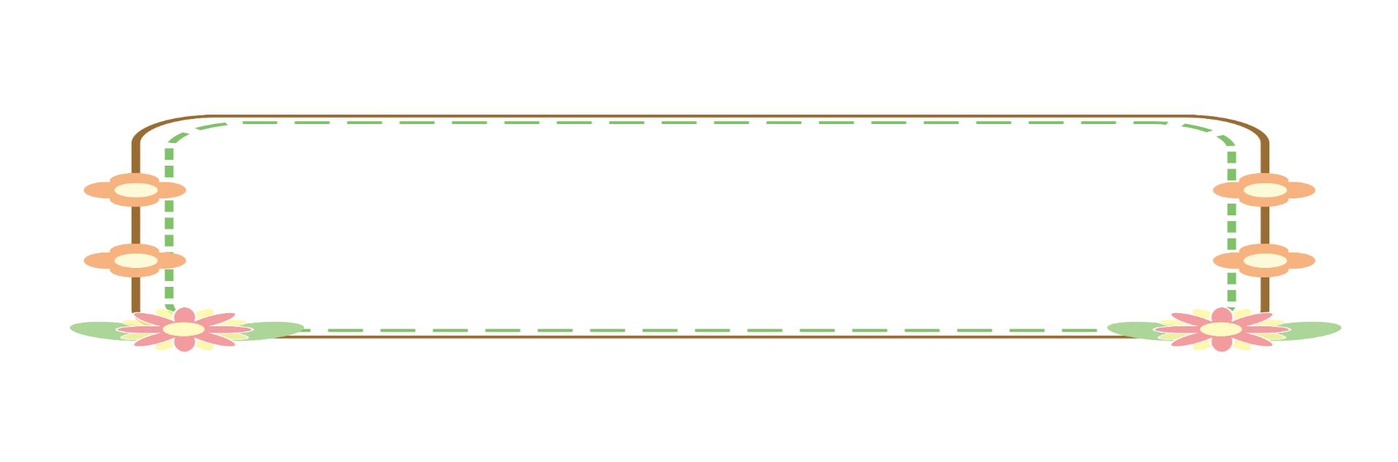
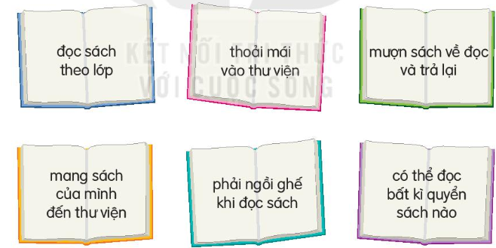
Em đọc kĩ lại lời của thầy hiệu trưởng nói với các bạn học sinh để lựa chọn các đáp án đúng.
2. Thầy hiệu trưởng đã dặn các bạn học sinh làm những việc gì?
Những việc thầy hiệu trưởng dặn các bạn học sinh làm là: thoải mái vào thư viện, mượn sách về đọc và trả lại, mang sách của mình đến thư viện, có thể đọc bất kì quyển sách nào.

Slide 32
3. Vì sao bạn nhỏ thấy quang cảnh thư viện trông giống như một toa tàu điện đông đúc?

Slide 33
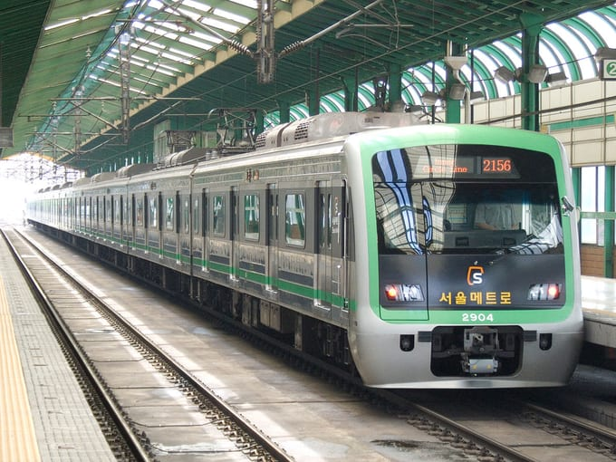


Tàu điện
Tàu điện: một phương tiện giao thông công cộng, chạy bằng điện, chia thành nhiều toa.

Slide 34
Em đọc kĩ đoạn 3
trả lời câu hỏi.
3. Vì sao bạn nhỏ thấy quang cảnh thư viện trông giống như một toa tàu điện đông đúc?
Vì có người đứng, người ngồi để đọc sách, giống như những hành khách đứng ngồi trên tàu điện.

Slide 35
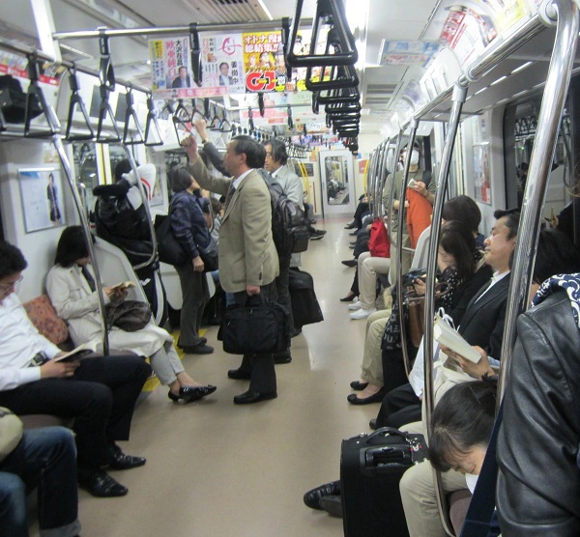

Slide 36
Các em đọc lại đoạn văn đầu tiên để tìm câu trả lời.
4. Các bạn học sinh cảm thấy thế nào khi có thư viện mới?
Các bạn cảm thấy rất hào hứng, vui vẻ.

Slide 37
Em suy nghĩ và nói lên mong muốn của mình về thư viện.
5. Nói về thư viện mà em mơ ước.
Em mơ ước thư viện của trường sẽ rộng rãi, thoáng mát, có thật nhiều sách và chỗ ngồi để đọc sách cho học sinh.

Slide 38


NỘI DUNG
Thư viện với những chiếc giá đầy ắp sách luôn là một nơi đến tuyệt vời đối với các bạn học sinh.

Slide 39
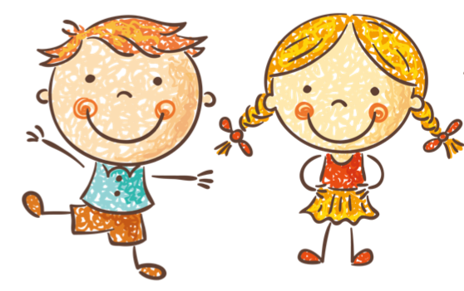
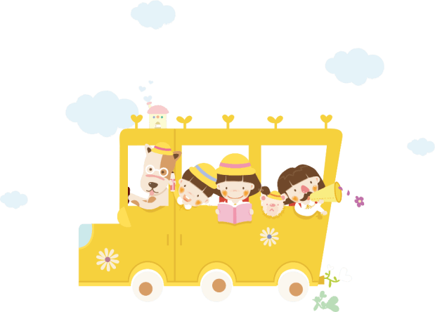
Hãy giới thiệu về Thư viện của trường mình?

Slide 40

Luyện đọc lại Đoạn 1 và 2
Tiêu chí đánh giá
1
Đọc đúng
2
Đọc to, rõ
3
Ngắt nghỉ đúng chỗ
4
Giọng đọc và nhấn giọng phù hợp

Slide 41
Khi quay trở lại trường sau kì nghỉ, các bạn hò reo vui sướng vì phát hiện ra một điều tuyệt vời. Đối diện với dãy lớp học, một căn phòng mới đã biến thành thư viện. Bên trong căn phòng có rất nhiều giá chất đầy những quyển sách đủ màu sắc. Trong phòng còn có cả bàn và ghế để các bạn có thể ngồi đọc ngay tại đó nữa.
Thầy hiệu trưởng nói:
- Đây là thư viện của các em. Các em có thể đọc bất kì quyển sách nào có ở đây. Cứ thoải mái vào thư viện khi nào thấy thích. Nếu muốn, các em có thể mượn sách về nhà đọc. Nhưng đọc xong thì phải trả lại nhé. Nếu ở nhà có sách gì các em muốn bạn khác cùng đọc, hãy mang đến đây. Bây giờ thì đọc thật nhiều sách vào.

Slide 42
Khi quay trở lại trường sau kì nghỉ, các bạn hò reo vui sướng vì phát hiện ra một điều tuyệt vời. Đối diện với dãy lớp học, một căn phòng mới đã biến thành thư viện. Bên trong căn phòng có rất nhiều giá chất đầy những quyển sách đủ màu sắc. Trong phòng còn có cả bàn và ghế để các bạn có thể ngồi đọc ngay tại đó nữa.
Thầy hiệu trưởng nói:
- Đây là thư viện của các em. Các em có thể đọc bất kì quyển sách nào có ở đây. Cứ thoải mái vào thư viện khi nào thấy thích. Nếu muốn, các em có thể mượn sách về nhà đọc. Nhưng đọc xong thì phải trả lại nhé. Nếu ở nhà có sách gì các em muốn bạn khác cùng đọc, hãy mang đến đây. Bây giờ thì đọc thật nhiều sách vào.

Slide 43
BÀI 15
BÀI 4
TIẾT 2
NÓI VÀ NGHE

Slide 44
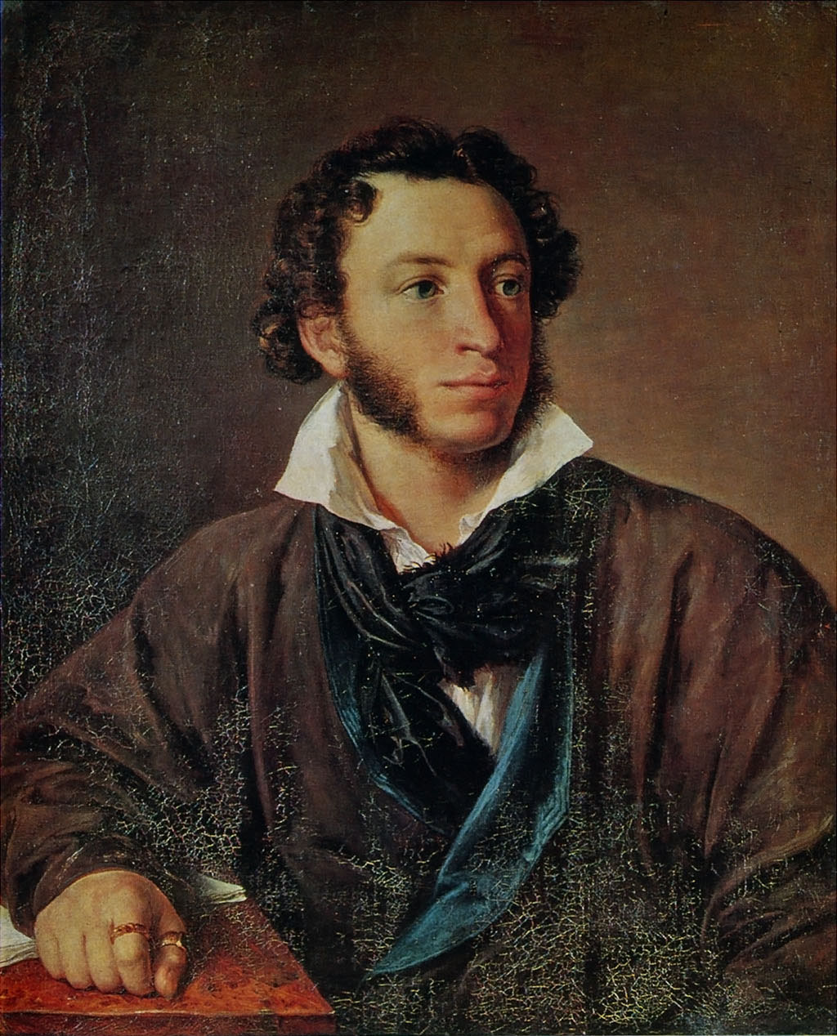
Pu-skin: (1799-1837): nhà thơ, nhà văn, nhà viết kịch nổi tiếng người Nga

Slide 45

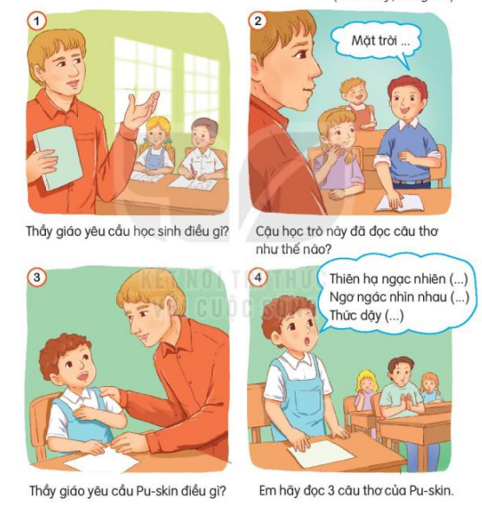
NÓI VÀ NGHE
1. Nghe kể chuyện

Slide 46


Slide 47
Giải nghĩa từ khó
Thi hào: nhà thơ lớn, rất nổi tiếng
Ứng tác: sáng tác và đọc ngay tại chỗ
Thiên hạ: Mọi người

Slide 48



Thảo luận nhóm 4

Slide 49
NÓI VÀ NGHE
2. Kể câu chuyện

Slide 50

Em thấy Pu-skin là người như thế nào?

Slide 51
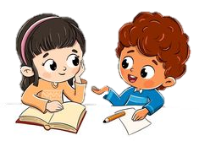
Dặn dò
Kể lại cho người thân nghe câu chuyện
“Mặt trời mọc ở đằng … tây!” và thử làm vài câu thơ về mặt trời.

Slide 52





